Slide 1
1
2
3
4
5
Módulo 6.1 Ser activo en el entorno de la salud digital
6
El apoyo de la Comisión Europea a la elaboración de esta publicación no constituye una aprobación de su contenido, que refleja únicamente las opiniones de los autores, y la Comisión no se hace responsable del uso que pueda hacerse de la información contenida en ella.

Slide 2
Socios
WESTFALISCHE HOCHSCHULE GELSENKIRCHEN, BOCHOLT, RECKLINGHAUSEN
GELSENKIRCHEN, ALEMANIA
www.w-hs.de
PROLIPSIS
ATENAS, GRECIA www.prolepsis.gr
OXFAM ITALIA INTERCULTURA
AREZZO, ITALIA
www.oxfamitalia.org/
UNIVERSIDAD DE VALENCIA
VALENCIA, ESPAÑA
www.uv.es
COORDINA ORGANIZACIÓN DE EMPRESAS Y RECURSOS HUMANOS, S.L.
VALENCIA, ESPAÑA
coordinar-oerh.com
media k GmbH
Bad Mergentheim, ALEMANIA
www.media-k.eu
AKADIMAIKO DIADIKTYO (GUnet)
ATENAS, GRECIA
www.gunet.gr

Slide 3
Módulos
1. Qué es la alfabetización sanitaria digital y su relevancia
2. Principales cuestiones sanitarias al aterrizar en un nuevo país
3. Servicios de salud
4. Convertirse en una persona digitalmente alfabetizada
5. Exploración de las herramientas de salud digital
6. Ser activo en el entorno de la salud digital

Slide 4
Objetivos
6
Ser activo en el entorno de la salud digital
Capacidad para interactuar y reaccionar sobre temas relacionados con la salud en el entorno digital

Slide 5
Competencias
6
Ser activo en el entorno digital
Conocimiento y capacidad de unirse a la comunicación digital sobre temas de salud
Capacidad para comunicarse con los profesionales médicos de forma digital
Capacidad de evaluar diferentes fuentes de información relacionadas con la salud en el entorno digital
Conocimientos sobre protección de datos y la seguridad en el entorno digital.
Fuente | Licencia Pixabay

Slide 6
6.1.1 Introducción
6.1
6.1.1
Objetivos
6.2
6.1.2
Este módulo se centra en
por un lado, crear y editar contenidos e integrar la información en el entorno digital sobre temas relacionados con la salud, y
por otro lado, sobre la protección de la privacidad con el objetivo de mejorar la protección de los datos personales en el entorno digital para proteger la salud física y psicológica.
Empecemos...
6.1.3
Fuente | Licencia Pixabay

Slide 7
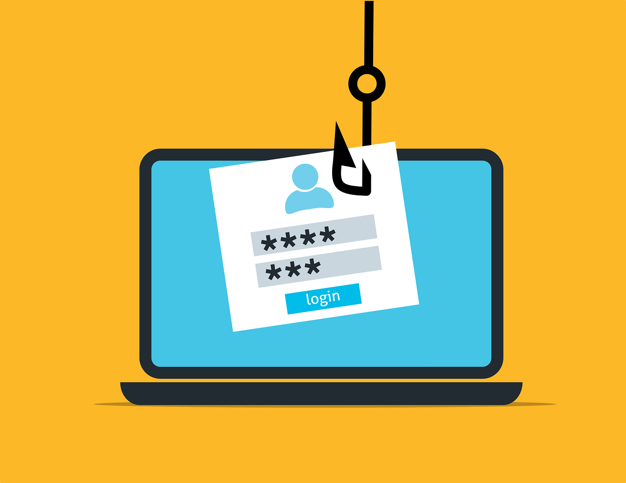
6.1.2 Proteger la privacidad y los datos personales en el entorno digital
6.1
6.1.1
La siguiente sección se centra en los factores de riesgo - especialmente para los datos personales - en el entorno digital
6.2
6.1.2
6.1.3
Fuente | Licencia Pixabay

Slide 8
¿Qué hemos aprendido hasta ahora?
6
6.2 Protección de la intimidad y de los datos personales
Como este módulo está directamente relacionado con los dos anteriores, resumimos brevemente lo que hemos aprendido en el módulo 4 y en el módulo 5:
El uso de diferentes dispositivos digitales
Cómo y dónde encontrar información
Evaluar la información y la fuente de información
Formas de comunicación en el entorno digital
Fuente | Licencia Pixabay

Slide 9
Ahora es el momento de hablar de la protección de la privacidad....
6.2 Protección de la intimidad y de los datos personales
Para mantener la privacidad, hay que ser consciente de los posibles factores de riesgo en el entorno digital.
Para elaborar una lista de factores de riesgo, inicie el siguiente debate (puede recoger los resultados en la siguiente diapositiva):
¿Qué factores de riesgo existen por el uso de dispositivos digitales y la navegación por Internet?

Slide 10
Ahora es el momento de hablar de la protección de la privacidad....
6.2 Protección de la intimidad y de los datos personales
¿Qué factores de riesgo para la privacidad existen al utilizar dispositivos digitales y navegar por Internet?
Empieza una lista:
...............
................
...............
Haga clic aquí para comprobar su lista.
Virus informáticos
Hacking
Robo de datos:
Robo de identidad asociado
Información de la cuenta de la tarjeta de crédito
Credenciales de los clientes
Correos basura
Más información: [1]

Slide 11
¿Cómo decidir si el sitio web es seguro?
6.2 Protección de la intimidad y de los datos personales
Lista:
...............
...............
Haga clic aquí para comprobar su lista.
¿Se han cumplido los requisitos técnicos? Por ejemplo, "https" al principio del enlace,
¿Se visualiza correctamente el sitio web en el navegador y funciona en todas las secciones?
Fuente | Licencia Pixabay

Slide 12
Factor de riesgo: correos basura (1)
6.2 Protección de la intimidad y de los datos personales
A veces se reciben mensajes de correo electrónico no deseados. Por un lado, esto lleva mucho tiempo porque hay que clasificar los mensajes no deseados, pero por otro lado, los denominados mensajes de spam también pueden contener peligros como virus o programas dañinos que se instalan en el ordenador cuando se abre el mensaje y pueden, por ejemplo, espiar los datos de acceso. El phishing es también un tipo común de estafa en línea en la que los delincuentes envían correos electrónicos con apariencia oficial para intentar que el usuario revele detalles que pueden ser utilizados para el robo de identidad.
Más información: [2]

Slide 13
Factor de riesgo: correos basura (2)
6.2 Protección de la intimidad y de los datos personales
Por lo tanto:
Evite abrir los archivos adjuntos a menos que hayan pasado por un programa antivirus,
Acuérdate de cerrar la sesión, sobre todo si utilizas un ordenador público compartido,
Elimina todos los correos electrónicos de personas desconocidas,
Nunca respondas al spam.

Slide 14
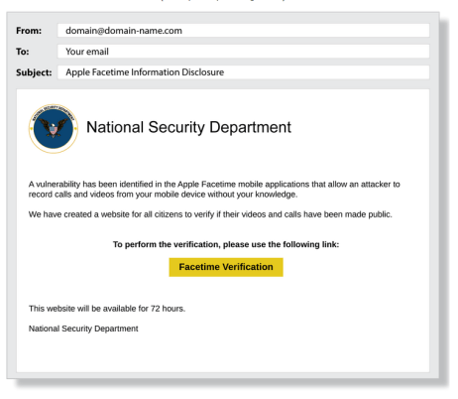
Factor de riesgo: correos basura - ejemplo 1
6.2 Protección de la intimidad y de los datos personales
¿Qué señales indican que se trata de un correo basura? (Véase la solución en la siguiente diapositiva)
Más información: [3]

Slide 15
Factor de riesgo: correos basura - ejemplos
6.2 Protección de la intimidad y de los datos personales
El remitente y el asunto indican un correo de pishing
Más información: [3]

Slide 16
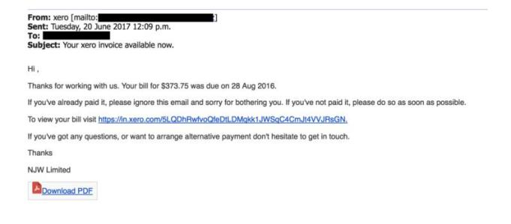
Factor de riesgo: correos basura - ejemplos 2
6.2 Protección de la intimidad y de los datos personales
¿Qué señales indican que se trata de un correo basura? (Véase la solución en la siguiente diapositiva)
Más información: [4]

Slide 17
Factor de riesgo: correos basura - ejemplos
6.2 Protección de la intimidad y de los datos personales
El remitente, el asunto y el contenido indican un correo de pishing
Más información: [4]

Slide 18
Factor de riesgo: correos basura - ¿Cómo identificar los correos basura?
6.2 Protección de la intimidad y de los datos personales
Errores gramaticales y ortográficos
Correos en un idioma extranjero
Falta el nombre
Necesidad urgente de actuar, especialmente en combinación con una amenaza
Solicitud de introducción de datos personales (por ejemplo, PIN o TAN)
Solicitud de apertura de un expediente
Nunca he recibido ningún correo electrónico del banco o no soy cliente hasta ahora
Fuente | Licencia Pixabay
Más información: [3]

Slide 19
¿Puede el remitente ser un indicador de si un correo electrónico es spam?
Sí
No

Slide 20
6.2 Protección de la intimidad y de los datos personales
¿Qué no debe hacer nunca si recibe un supuesto correo basura?
Sólo una respuesta es correcta.
A. Eliminar el correo electrónico
B. Comprobar el remitente
C. Comprobar la línea de referencia
D. Responder y preguntar si es un correo basura

Slide 21
Actividad práctica: ¿Qué tipo de información podemos encontrar en Internet? (enlace Módulo 5)
6.2 Protección de la intimidad y de los datos personales
Actividad
La actividad práctica del módulo 5 "¿Comprobar la información sanitaria? " se continuará.
Por lo tanto, amplíe la evaluación de los sitios web preidentificados a partir de esta actividad dinámica de grupo entre las siguientes preguntas:
¿Está protegida la privacidad del usuario?
¿El sitio web indica claramente la política de privacidad?
¿Pueden los usuarios proteger su información sanitaria?
Fuente | Licencia Pixabay

Slide 22
6.1.3 Comunicación digital sobre información sanitaria (foro)
La siguiente parte de la sesión pretende concienciar sobre la sensibilidad de los datos sanitarios.
Para ello, es importante saber qué información puede ser revelada por uno mismo en el entorno digital, por ejemplo, en un post en un foro, y qué información es mejor no publicar en Internet.
Se ofrece otra aportación para escribir un correo electrónico a los profesionales de la salud
6.1
6.1.1
6.2
6.1.2
6.1.3
Fuente | Licencia Pixabay

Slide 23
Actividad dinámica de grupo: Foro de casos prácticos - descripción de problemas relacionados con la salud en el entorno digital
6
6.3 Comunicación digital sobre información sanitaria
Actividad
Por favor, trabajen en grupos de tres a cinco participantes cada uno.
Discuta en los grupos los siguientes casos de personas que describen su problema de salud en un foro y decida qué información es demasiado personal y qué información es necesaria para comprender el problema de salud.
Reúne algunos términos genéricos (por ejemplo, apellido, fecha de nacimiento, valores médicos específicos, etc.) para la información demasiado detallada y otra lista con la información que se necesita.
Fuente | Licencia Pixabay

Slide 24
Foro: Caso práctico 1
6.3 Comunicación digital sobre información sanitaria
Hola a todos.
Desde hace unas 3 semanas mi sistema gastrointestinal está alterado, literalmente de arriba a abajo. Se me hace un nudo en la garganta y cuando trago, casi siempre siento que también trago aire. Se producen burbujas en la garganta y también en el estómago, unos segundos después de tragar saliva. Especialmente pronunciado cuando estoy tumbado de espaldas. Siento náuseas ligeras-medias todo el tiempo (así es como empezó también). Las náuseas parecen ser independientes de la ingesta de alimentos (aparte del café, que golpea mi estómago notablemente más de lo habitual). En general, tengo mucho aire en el estómago y los intestinos, burbujea y refunfuña a todas horas. De vez en cuando tengo que eructar, al otro lado del tubo digestivo se expulsan más bien pocos gases. Sobre todo el bajo vientre está tenso y dolorido. De vez en cuando también tengo dolores cortos y punzantes en el ano. Estos síntomas duran desde hace 3 semanas, a veces más y a veces menos. En este momento es probablemente lo peor. Mis deposiciones son normales (una vez al día por la mañana, apenas diferentes de las que tenía antes de que empezaran los síntomas) y tienen un aspecto normal (no hay diarrea, ni estreñimiento real, ni sangre o mucosidad visibles). Nunca he tenido que vomitar. Tengo un apetito normal y bueno. Mi edad es de 34 años (nací el 5th de mayo de 1987), soy bastante deportista. Antes de que aparecieran estos síntomas, habría descrito mi estado de salud general como relativamente bueno, aparte de los problemas de hipertensión arterial (145-95).
¿Puede darme una primera sospecha? ¿Hay infecciones que duren 3 semanas o más? ¿Después de qué tiempo debo empezar a preocuparme realmente?

Slide 25
Foro: Caso práctico 2
6.3 Comunicación digital sobre información sanitaria
Desde el mes de mayo tengo intensos problemas de espalda, sobre todo debajo del omóplato derecho, y una fuerte tensión en la zona de los hombros y el cuello. Al principio, tenía fuertes mareos y a veces visión borrosa y también notaba puntos de luz (negros y claros, así como parpadeos). Fui directamente al traumatólogo (dijo que no era una hernia discal) y me puso en su sitio. Crujió fuertemente. Después, seguía teniendo ligeros mareos y veía manchas. Luego fui al traumatólogo 2 veces más, con 2 meses de diferencia, y cada vez me puso la espalda en su sitio. Ahora la visión borrosa y las manchas de luz han desaparecido, pero sigo teniendo mareos leves o severos (vértigo) durante el esfuerzo físico y al estar sentado durante mucho tiempo, y la tensión bajo el omóplato derecho sigue ahí. Volví al médico de cabecera hace 2 semanas y me recetó Ortoton e Ibuprofeno. Por el momento, el estado es el descrito anteriormente: me siento mareado varias veces al día, especialmente cuando hago un esfuerzo físico o estoy sentado durante mucho tiempo. No es tan grave como al principio, pero sigue existiendo. Además, tengo una fuerte tensión bajo el omóplato derecho, por lo que siempre tengo que aflojar el brazo derecho (levantarlo y girarlo) para aliviar la tensión a corto plazo. ¿Qué me aconseja hacer?
Fuente | Licencia Pixabay

Slide 26
Foro: Caso práctico 3
6.3 Comunicación digital sobre información sanitaria
Me llamo Benjamin Smith. Ayer salimos a tomar un helado, y me comí el helado en poco tiempo, lo que me produjo un desagradable dolor de nervios. Esta noche, todo el asunto estaba palpitando ahora y todavía está allí, sólo que ya no como un latido constante. ¿Necesito ver a un médico sobre esto lo antes posible o tengo otras opciones?
Puede ponerse en contacto conmigo por correo electrónico (Benjaminsmith@yahoo.de) o por teléfono (+44 183 2434483).
Fuente | Licencia Pixabay

Slide 27
Foro: "Lista de control"
6.3 Comunicación digital sobre información sanitaria
¿Qué información/datos son demasiado personales para publicarlos?
Empieza una lista:
.....
......
......
Haga clic aquí para comprobar su lista.
Nombre exacto (nombre y apellido)
Cumpleaños
Valores médicos (por ejemplo, valores sanguíneos)
Descripción explícita de enfermedades anteriores, especialmente si no tienen nada que ver con la dolencia actual
Datos de contacto privados

Slide 28
Foro: "Lista de control"
6.3 Comunicación digital sobre información sanitaria
¿Qué información se necesita para dar un buen consejo para el problema de salud?
Empieza una lista:
.....
......
......
Haga clic aquí para comprobar su lista.
Período de la molestia física/psíquica ¿Cuánto tiempo lleva experimentándola?
¿Qué parte del cuerpo u órgano está afectado?
¿Hubo un desencadenante de la denuncia?
¿Se ha consultado ya a un médico y, en caso afirmativo, cuál ha sido la declaración?
¿Se ha tomado alguna medida en relación con la queja?

Slide 29
6.3 Comunicación digital sobre información sanitaria
¿Qué debe incluir un mensaje en un foro?
Sólo una respuesta es correcta.
A. Periodo de la molestia
B. Nombre exacto (nombre y apellido)
C. Cumpleaños
D. Valores médicos

Slide 30
6.2.1 Comunicación digital sobre información sanitaria (email)
La siguiente parte de la sesión sigue concienciando sobre la sensibilidad de los datos sanitarios.
Se ofrecen aportaciones para escribir un correo electrónico a los profesionales de la salud
6.1
6.2.1
6.2
6.2.2
6.2.3
Source | Pixabay license
Notes:
Source photo: https://pixabay.com/de/vectors/phishing-referenzen-daten-login-6573326/

Slide 31
Actividad dinámica de grupo: Estudio de casos por correo electrónico - escribir a un profesional de la salud
6.3 Comunicación digital sobre información sanitaria
Actividad
Por favor, trabajen en grupos de tres a cinco participantes cada uno.
Discutir en los grupos los siguientes casos de correos electrónicos a profesionales de la salud.
Decida cuáles son ejemplos de buenas prácticas y cuáles de malas prácticas.
Reúne algunos términos genéricos (por ejemplo, apellido, fecha de nacimiento, valores médicos específicos, etc.) para la información que debe incluirse en un correo electrónico dirigido a un profesional de la salud y también para la información demasiado detallada para ser escrita a un profesional de la salud.
Fuente | Licencia Pixabay

Slide 32
Correo electrónico: Ejemplo 1
6.3 Comunicación digital sobre información sanitaria
Estimadas señoras y señores,
Estaba buscando una consulta médica general cuando encontré su consulta.
Desde hace unas semanas tengo dolores abdominales a diario. Me gustaría que se aclararan médicamente. ¿Es posible concertar una cita en su consulta?
Espero tener noticias suyas.
Saludos cordiales Jorge Pascual

Slide 33
¿Buen o mal ejemplo?
Malo
Bueno

Slide 34
Correo electrónico: Ejemplo 2
6.3 Comunicación digital sobre información sanitaria
Hola,
Quiero pedir una cita. ¿Cuándo puedo acudir?
Adiós Madeleine

Slide 35
¿Buen o mal ejemplo?
Malo
Bueno

Slide 36
Correo electrónico: Ejemplo 3
6.3 Comunicación digital sobre información sanitaria
Estimado señor o señora,
Desde hace unas 3 semanas mi sistema gastrointestinal está alterado, literalmente de arriba a abajo. Se me hace un nudo en la garganta y cuando trago, casi siempre siento que también trago aire. Se producen burbujas en la garganta y también en el estómago, unos segundos después de tragar saliva. Especialmente pronunciado cuando estoy tumbado de espaldas. Siento náuseas ligeras-medias todo el tiempo (así es como empezó también). Las náuseas parecen ser independientes de la ingesta de alimentos (aparte del café, que golpea mi estómago notablemente más de lo habitual). En general, tengo mucho aire en el estómago y los intestinos, burbujea y refunfuña a todas horas. De vez en cuando tengo que eructar, al otro lado del tubo digestivo se expulsan más bien pocos gases. Sobre todo el bajo vientre está tenso y dolorido. De vez en cuando también tengo dolores cortos y punzantes en el ano. Estos síntomas duran desde hace 3 semanas, a veces más y a veces menos. En este momento es probablemente lo peor. Mis deposiciones son normales (una vez al día por la mañana, apenas diferentes de las que tenía antes de que empezaran los síntomas) y tienen un aspecto normal (no hay diarrea, ni estreñimiento real, ni sangre o mucosidad visibles). Nunca he tenido que vomitar. Tengo un apetito normal y bueno. Mi edad es de 34 años (nací el 5th de mayo de 1987), soy bastante deportista. Antes de que aparecieran estos síntomas, habría descrito mi estado de salud general como relativamente bueno, aparte de los problemas de hipertensión arterial (145-95).
¿Puede darme la primera sospecha? ¿Hay infecciones que duran 3 semanas y más? ¿Después de qué tiempo debo empezar a preocuparme realmente?
Saludos cordiales

Slide 37
¿Buen o mal ejemplo?
Malo
Bueno

Slide 38
Correo electrónico: "Lista de control"
6.3 Comunicación digital sobre información sanitaria
¿Qué información se necesita?
Empieza una lista:
....
Haga clic aquí para comprobar su lista.
Nombre y apellidos
Motivo específico para escribir el correo electrónico

Slide 39
Correo electrónico: "Lista de control"
6.3 Comunicación digital sobre información sanitaria
¿Qué información no es necesaria?
Empieza una lista:
.....
Haga clic aquí para comprobar su lista.
Información detallada sobre el historial médico personal
Valores médicos
Información personal (por ejemplo, cumpleaños)

Slide 40
Correo electrónico: Estructura
6.3 Comunicación digital sobre información sanitaria
Escribir correos electrónicos a los profesionales de la salud es otra forma de tratar la información sanitaria en el entorno digital. La estructura de un correo electrónico podría ser la siguiente:
Empieza con una frase introductoria amable (por ejemplo, dónde has encontrado los datos de contacto)
Una descripción clara de la preocupación (por ejemplo, quiere pedir una cita)
Frase de cierre amigable (por ejemplo, esperando su respuesta)
Seleccione un tema significativo

Slide 41
¿Es necesario incluir un asunto al escribir un correo a un profesional de la salud?
Sí
No

Slide 42
6.2.2 Activarse - Resolver un problema relacionado con la salud
En la siguiente diapositiva encontrará algunos ejemplos de temas relacionados con la salud. Seleccione un ejemplo por persona o elija un ejemplo sobre un tema relacionado con la salud por su cuenta. A continuación, siga los siguientes pasos:
Busca información sobre el tema. Decida si la información es confiable y fiable y si el sitio web es seguro. Justifica brevemente por qué.
Encuentra formas de comunicar este tema: ya sea en un foro o con los datos de un profesional de la salud para ponerse en contacto por correo electrónico.
A continuación, prepara un borrador para escribir un mensaje en el foro o un borrador para un correo electrónico.
Obtén una retroalimentación mutua: Después de terminar el borrador, cada participante debe intercambiar el correo electrónico o el correo postal con un compañero, para darle retroalimentación sobre el borrador y para recibir retroalimentación sobre su propio borrador.
6.1
6.2.1
6.2
6.2.2
6.2.3

Slide 43
Ejemplos
6
6.4 Activación
Dolor de muelas
Sospecha de infección por COVID-19
Dolor abdominal regular

Slide 44
6.2.3 Resumen del módulo 6
Las siguientes diapositivas ofrecen un breve resumen del módulo 6.
6.1
6.2.1
6.2
6.2.2
6.2.3
Fuente | Licencia Pixabay

Slide 45
Resumen del módulo 6
6
6.5 Resumen del módulo 6
Ser activo en el entorno digital
Proteger la privacidad y los datos personales en el entorno digital
Factor de riesgo: Correo basura
Comunicación digital sobre información sanitaria (escribir un mensaje en un foro o un correo electrónico)
Actuar - resolver un problema relacionado con la salud: Actividad para comprometer todos los aprendizajes del curso
Fuente | Licencia Pixabay
Notes:
https://pixabay.com/de/illustrations/erledigt-haken-h%c3%a4kchen-bleistift-2470294/

Slide 46
Referencias y lecturas adicionales
[1] OCDE. (2016). Managing Digital Security and Privacy Risk. https://www.oecd-ilibrary.org/docserver/5jlwt49ccklt-en.pdf?expires=1641552294&id=id&accname=guest&checksum=A4D2A97E7E17AA766F51E23F3666B72C
[2] Verbraucherzentrale. (2021). Spam: basura de correo electrónico en Internet. [Spam: E-Mail-Müll im Internet]. https://www.verbraucherzentrale.de/wissen/digitale-welt/phishingradar/spam-emailmuell-im-internet-10757
[3] Seguridad Terranova. (2020). 19 ejemplos de correos electrónicos de pishing comunes. https://terranovasecurity.com/top-examples-of-phishing-emails/
[4] Wood, E. (2017). Los ejemplos más comunes de un correo electrónico de pishing. https://blog.usecure.io/the-most-common-examples-of-a-phishing-email

Slide 47
¡Enhorabuena! Ha completado este módulo.
El apoyo de la Comisión Europea a la elaboración de esta publicación no constituye una aprobación de su contenido, que refleja únicamente las opiniones de los autores, y la Comisión no se hace responsable del uso que pueda hacerse de la información contenida en ella.

